Slide 1

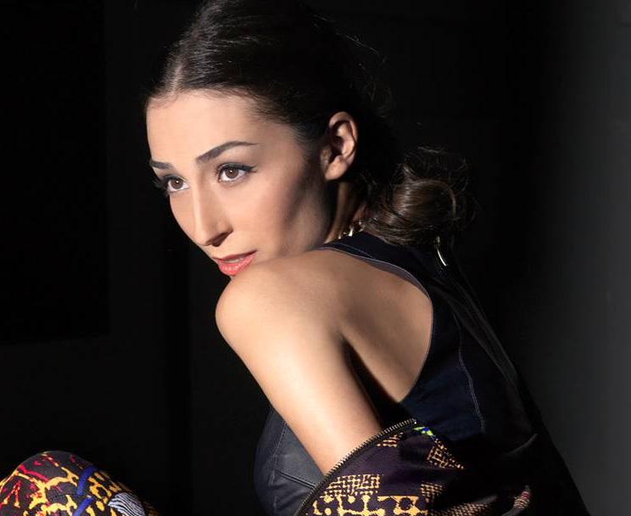
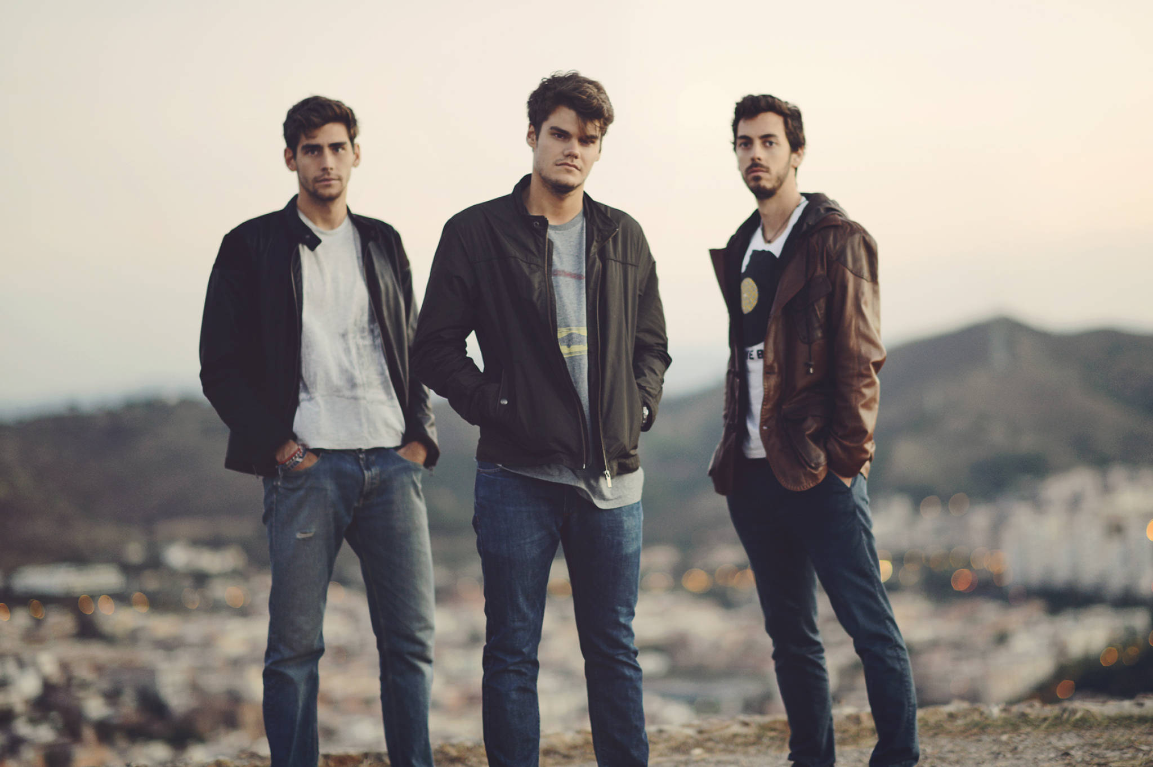
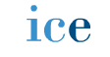

XXII Concert Benèfic Fundació CODESPA
Izah “princesa del soul”,
Urban Lights
i altres convidats
2 desembre 20:30h
Esglèsia de Sant Felip Neri, Barcelona
Zona A: 20€ Zona B: 30€ Zona C: 40€
Venda d’entrades:
Telf: 932 000 400 i barcelona@fundaciocodespa.org
Organitzen:
www.codespa.org

Slide 2
XXII Concert Benèfic Fundació CODESPA
Izah “princesa del soul”,
Urban Lights
i altres convidats
2 desembre 20:30h
Esglèsia de Sant Felip Neri, Barcelona
Zona A: 20€ Zona B: 30€ Zona C: 40€
Venda d’entrades:
Telf: 932 000 400 i barcelona@fundaciocodespa.org
Organitzen:
www.codespa.org

Slide 3
XXII Concert Benèfic Fundació CODESPA
Izah “princesa del soul”,
Urban Lights
i altres convidats
2 desembre 20:30h
Esglèsia de Sant Felip Neri, Barcelona
Zona A: 20€ Zona B: 30€ Zona C: 40€
Venda d’entrades:
Telf: 932 000 400 i barcelona@fundaciocodespa.org
Organitzen:
www.codespa.org

Slide 4
XXII Concert Benèfic Fundació CODESPA
Izah “princesa del soul”,
Urban Lights
i altres convidats
2 desembre 20:30h
Esglèsia de Sant Felip Neri, Barcelona
Zona A: 20€ Zona B: 30€ Zona C: 40€
Venda d’entrades:
Telf: 932 000 400 i barcelona@fundaciocodespa.org
Organitzen:
www.codespa.org

